Slide 1
Региональные информационные системы в сфере закупок
РИС в сфере закупок
Кириллова Ольга Ивановна
Государственное казенное учреждение Пермского края «Центр организации закупок»

Slide 2
ПРЕДЛОЖЕНИЯ ПО ОЦЕНКЕ РИС в сфере закупок Ассоциация РОСТ
Цель – повышение эффективности функционирования региональных информационных систем в сфере закупок
№ п/п | Наименование показателя оценки | Оценка | Значение, балл
1 | Наличие региональной информационной системы в сфере закупок (далее - РИС), имеющей интеграцию (связку) с ЕИС | Да | 1
 |  | Нет | 0
2 | Максимальный охват заказчиков субъекта, осуществляющих закупки с использованием РИС | 100% | 2
 |  | 50 и более % - менее 100 % | 1
 |  | Менее 50 % | 0
3 | Максимальный охват муниципальных образований субъекта, осуществляющих закупки с использованием РИС субъекта | 100% | 2
 |  | 50 и более % - менее 100 % | 1
 |  | Менее 50 % | 0
4 | Наличие интеграции РИС с автоматизированной информационной системой управления бюджетным процессом субъекта в целях обеспечения автоматизированного контроля лимитов | Да | 1
 |  | Нет | 0
5 | Наличие собственного каталога товаров, работ, услуг субъекта | Да, каталог имеет связку (интеграцию ) с КТРУ | 2
 |  | Да, каталог не имеет связку (интеграцию ) с КТРУ | 1
 |  | Нет | 0
6 | Наличие функционала автоматизированного запроса и (или) получения ценовой информации о товарах, работах, услугах для определения НМЦК методом сопоставимых рыночных цен (анализ рынка), в том числе возможность формирования и выгрузки в ЕИС запросов цен | Да | 1
 |  | Нет | 0
7 | Наличие функционала в РИС по формированию шаблонов типовых документов | Да, реализован функционал по формированию 2 и более видов шаблонов типовых документов | 2
 |  | Да, реализован функционал по формированию 1 вида шаблона типового документа | 1
 |  | Нет | 0
8 | Наличие функционала по автоматизированному формированию обоснования начальной (максимальной) цены контракта | Да, реализован шаблон по 2 и более методам обоснования НМЦК | 2
 |  | Да, реализован шаблон по 1 методу обоснования НМЦК | 1
 |  | Нет | 0

Slide 3
ПРЕДЛОЖЕНИЯ ПО ОЦЕНКЕ РИС в сфере закупок Ассоциация РОСТ
№ п/п | Наименование показателя оценки | Оценка | Значение, балл
9 | Наличие функционала автоматической проверки извещений, направляемых на публикацию в ЕИС, на соответствие требованиям законодательства, гибкая система настроек по преференциям, ограничениям и размерам установленных обеспечений (заявки, исполнения контракта, гарантийных обязательств) | Да | 2
 |  | Нет | 0
10 | Наличие сайта РИС, на котором размещается информация о планировании и осуществлении закупок (планы-графики и извещения), доступная неограниченному кругу лиц | Да | 1
 |  | Нет | 0
11 | Наличие системы настроек по планированию и осуществлению закупок в соответствии с реализуемой политикой субъекта в сфере закупок | Да | 1
 |  | Нет | 0
12 | Автоматизация закупок «малых» объема, в том числе наличие интеграции РИС с электронными магазинами «малых» закупок | Да | 1
 |  | Нет | 0
13 | Наличие функционала для проведения централизованных закупок с возможностью подачи заказчиком заявки на размещение закупки в УО (УУ) через РИС | Да | 1
 |  | Нет | 0
14 | Наличие функционала для проведения совместных закупок с возможностью осуществлять сбор потребности в РИС | Да | 1
 |  | Нет | 0
15 | Наличие функционала нормирования закупок с возможностью установления предельных цен товаров, работ, услуг в Каталоге ТРУ | Да | 1
 |  | Нет | 0
16 | Наличие функционала по автоматическому формированию аналитики по закупкам | Да, аналитика формируется по всем способам закупок | 2
 |  | Да, аналитика формируется по конкурентным закупкам | 1
 |  | Нет | 0
17 | Наличие функционала мониторинга закупок в рамках реализации национальных проектов | Да | 1
 |  | Нет | 0
18 | Возможность осуществления ведомственного контроля путем предварительного согласования в РИС уполномоченным лицом учредителя (ГРБС) информации и документов о планировании и осуществлении закупок подведомственных заказчиков | Да | 1
 |  | Нет | 0

Slide 4
ПРЕДЛОЖЕНИЯ ПО ОЦЕНКЕ РИС в сфере закупок Ассоциация РОСТ
№ п/п | Наименование показателя оценки | Оценка | Значение, балл
19 | Наличие функционала по согласованию проектов контрактов в РИС в соответствии с ПП РФ от 06.08.2020 № 1193 | Да | 1
 |  | Нет | 0
20 | Наличие функционала автоматического направления уведомлений через РИС в контрольный орган в соответствии с частью 2 статьи 93 Закона 44-ФЗ | Да | 1
 |  | Нет | 0
21 | Возможность загрузки сведений из протоколов об участниках закупок по электронным процедурам, которые с 01.01.2022 года не подлежат размещению в ЕИС | Да | 1
 |  | Нет | 0
22 | Наличие функционала загрузки из ЕИС документа о приемке (электронного акта) | Да | 1
 |  | Нет | 0
23 | Наличие функционала по работе с экономией, полученной по результатам закупок, с возможностью блокировки и дальнейшего перераспределения | Да | 1
 |  | Нет | 0
24 | Наличие выделенной службы технической поддержки пользователей РИС | Да | 1
 |  | Нет | 0
 | Наличие в РИС блока по 223-ФЗ | Да | 1
 |  | Нет | 0
Максимальный показатель оценки = 32 балла / 30 баллов
РИС как единое цифровое пространство управления закупками субъекта
Предложения по критериям оценки принимаются по электронной почте
oikirillova@cz.permkrai.ru

Slide 5
МЕТОДИЧЕСКОЕ ОБЕСПЕЧЕНИЕ ДЕЯТЕЛЬНОСТИ ЗАКАЗЧИКОВ при работе в РИС ЗАКУПКИ ПК

Slide 6
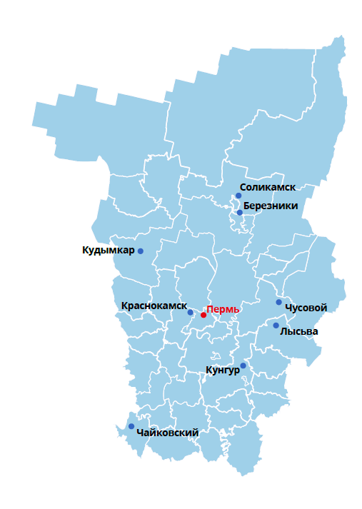
СПАСИБО за ВНИМАНИЕ

